Slide 1
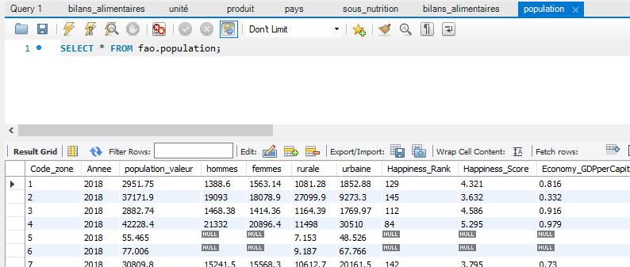
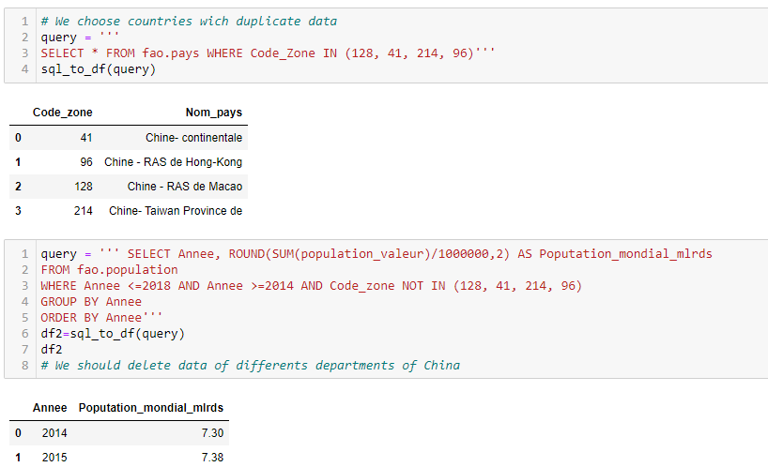
Les détailles de nos requêtes:
La population mondiale:

Slide 2
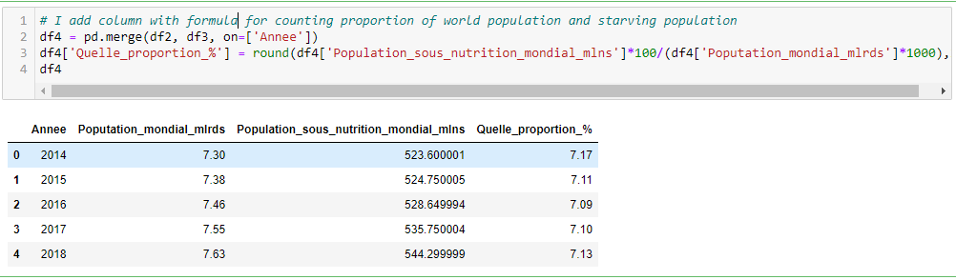
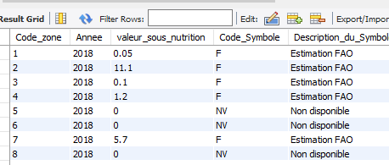
Quelle proportion de la population mondiale est considérée comme étant en sous-nutrition ?
Résultats

Slide 3
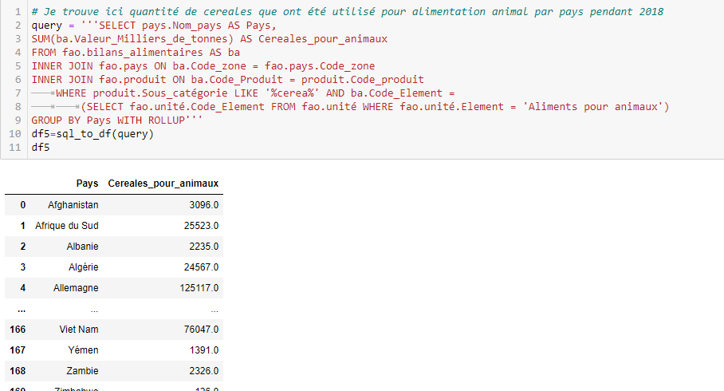
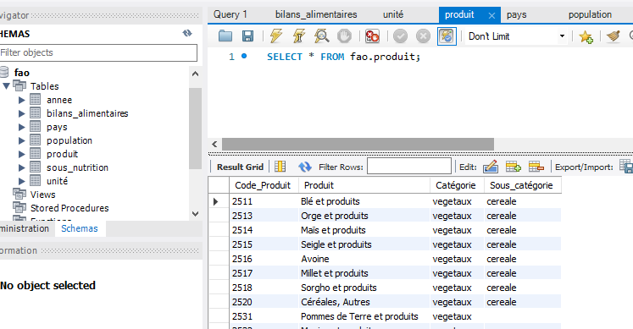
Calculer la proportion des céréales pour l’alimentation animale
L'agrégation, les jointures, restriction

Slide 4
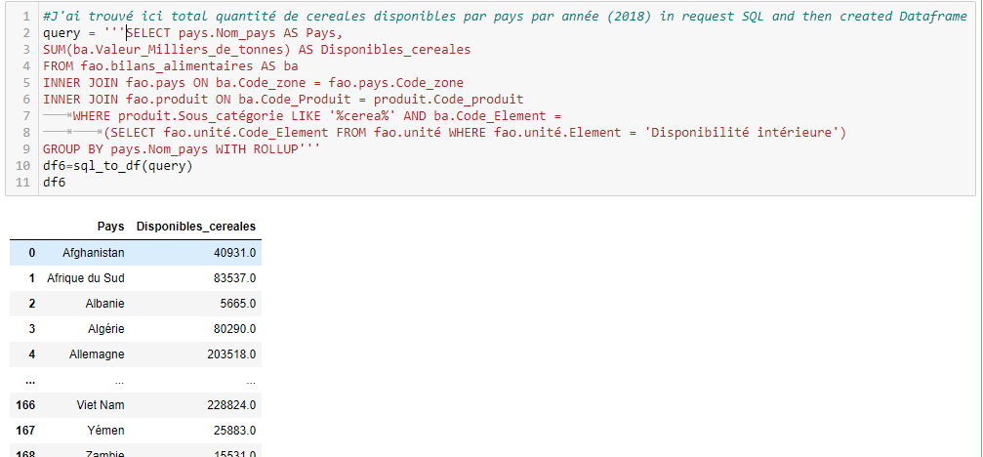
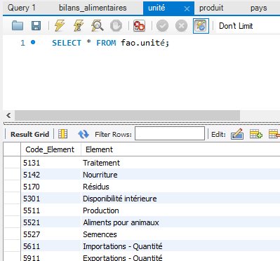
Calculer la proportion des céréales pour l’alimentation animale
2)

Slide 5
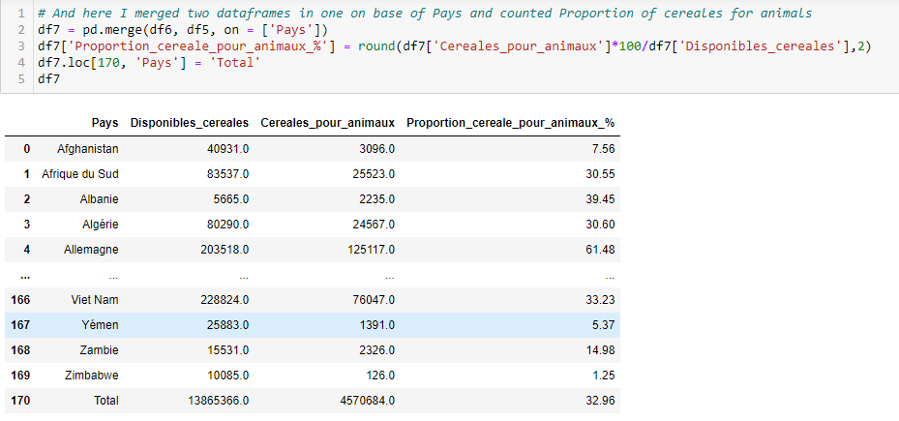
Calculer la proportion des céréales pour l’alimentation animale
3) Résultats

Slide 6
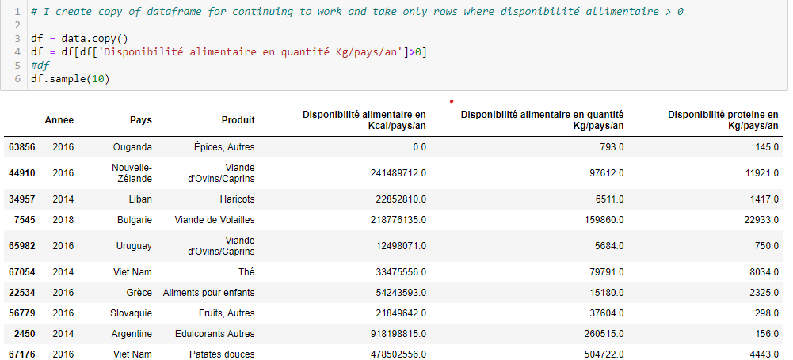
Calculer pour chaque pays et pour chaque produit la disponibilité alimentaire en Kcal, en Kg et de protéines
Résultats

Slide 7
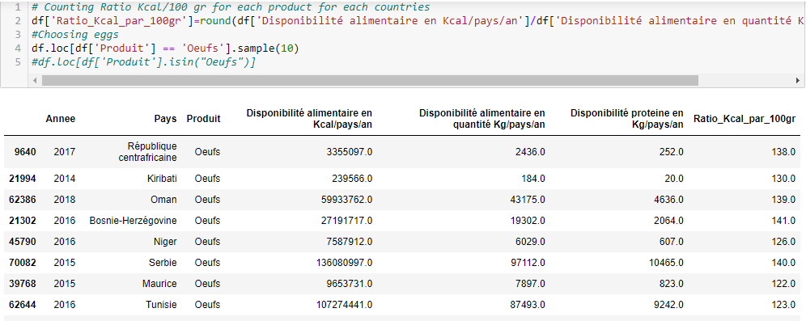
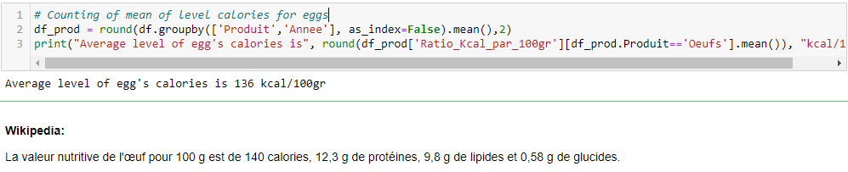
Calcul pour chaque produit le ratio "énergie/poids", que vous donnerez en kcal
Résultats (oeufs)

